Slide 1


Manajemen Citra Destinasi Pariwisata
PERTEMUAN KE 12

Slide 2
Peran Stakeholders dalam Citra Destinas
Citra destinasi pariwisata terbentuk dari berbagai persepsi wisatawan terhadap sebuah tempat, baik dari sisi fisik, pelayanan, pengalaman, maupun nilai budaya. Salah satu faktor utama yang membentuk dan mempengaruhi citra tersebut adalah peran stakeholders dalam pengelolaan dan pengembangan destinasi.

Slide 3
Pengertian Stakeholders
Stakeholders adalah semua pihak yang memiliki kepentingan, tanggung jawab, dan peran dalam pengembangan pariwisata di suatu wilayah. Mereka terlibat secara langsung maupun tidak langsung dalam proses penciptaan pengalaman wisata yang berkualitas.

Slide 4
Contoh Stakeholders :
Pemerintah pusat dan daerah
Masyarakat lokal
Pelaku usaha pariwisata (hotel, restoran, agen perjalanan)
Komunitas pariwisata
Media dan influencer
Wisatawan itu sendiri

Slide 5
Peran Pemerintah dalam Citra Destinasi
Menyusun regulasi dan kebijakan pembangunan destinasi
Ex :
menetapkan zona kawasan wisata
aturan pembangunan hotel di kawasan Pantai
regulasi pelestarian budaya lokal yang wajib diterapkan oleh pelaku usaha wisata
Notes:
Ex 3 di play lagu lagu lampung saat hari minggu di setiap hotel

Slide 6
2. Menyediakan infrastruktur dasar dan pendukung wisata
Ex :
pembangunan jalan akses menuju destinasi
jaringan listrik dan air bersih
toilet umum
pusat informasi wisata
serta papan petunjuk arah dan rambu pariwisata

Slide 7
3. Melakukan promosi nasional dan internasional
Ex :
kampanye 'Wonderful Indonesia' oleh Kementerian Pariwisata,
pemasangan iklan destinasi unggulan di media internasional,
partisipasi dalam pameran pariwisata global seperti Internationale Tourismus-Börse (ITB) Berlin atau World Travel Market London
Notes:
Bahasa jerman Kegiatan utamanya meliputi:
Menampilkan produk pariwisata:
Peluang berjejaring:
Promosi destinasi:
Konferensi dan seminar:
ITB Berlin, pameran pariwisata terbesar di dunia, memiliki target transaksi yang tinggi dan berhasil menghasilkan devisa yang signifikan bagi negara peserta, termasuk Indonesia, menurut laporan Kementerian Pariwisata. World Travel Market London juga menjadi ajang promosi penting bagi Indonesia, dengan fokus pada pariwisata berkelanjutan

Slide 8
4. Menjaga keamanan dan kenyamanan wisatawan
Ex :
penyediaan petugas keamanan di kawasan wisata,
pemasangan CCTV di area publik,
penerapan standar keselamatan di objek wisata,
serta penyediaan pos pelayanan terpadu untuk wisatawan

Slide 9
5. Memberikan pelatihan dan sertifikasi SDM pariwisata
Ex :
program pelatihan frontliner wisata,
pelatihan pemandu wisata berlisensi,
sertifikasi kompetensi dari LSP Pariwisata untuk meningkatkan standar pelayanan dan
profesionalitas tenaga kerja pariwisata di daerah

Slide 10
Peran Masyarakat Lokal
Menjaga kebersihan, keamanan, dan kenyamanan lingkungan destinasi
Menjadi pelaku utama dalam atraksi budaya dan kearifan lokal
Menyambut wisatawan dengan keramahan dan nilai budaya
Terlibat dalam kegiatan ekonomi kreatif berbasis pariwisata (homestay, kerajinan tangan, kuliner lokal)
Notes:
1. Individualisme vs Kolektivisme
📌 Contoh:
Seorang wisatawan asal Amerika (budaya individualis) berkunjung ke desa wisata di Jawa (budaya kolektivis). Saat wisatawan ingin melakukan aktivitas sendiri, seperti menjelajah sawah tanpa pemandu, warga lokal merasa tidak nyaman karena kebiasaan mereka adalah melakukan kegiatan secara bersama-sama dan berbasis komunitas.
👉 Pelajaran komunikasi antarbudaya:
Wisatawan perlu diberi pemahaman bahwa budaya lokal lebih mengutamakan kebersamaan dan gotong royong.
Pemandu bisa menjelaskan bahwa kehadiran mereka bukan untuk membatasi, tapi untuk menjaga keamanan dan kenyamanan bersama.
2. Budaya Waktu: Monochronic vs Polychronic
📌 Contoh:
Turis Jerman (budaya monochronic, menghargai waktu secara ketat) mengikuti tur budaya di Bali, namun jadwal molor karena upacara adat berlangsung lebih lama dari yang direncanakan. Turis merasa frustrasi karena tidak sesuai jadwal.
👉 Pelajaran komunikasi antarbudaya:
Budaya Bali cenderung polychronic, lebih fleksibel terhadap waktu dan mengutamakan kegiatan sosial atau spiritual daripada ketepatan jadwal.
Pemandu wisata perlu menjelaskan sebelumnya bahwa fleksibilitas waktu adalah bagian dari pengalaman budaya lokal.
3. Hierarki dan Kekuasaan (Power Distance)
📌 Contoh:
Dalam kunjungan ke keraton di Yogyakarta, wisatawan Belanda (dari budaya dengan jarak kekuasaan rendah) secara santai bertanya langsung kepada abdi dalem (pengurus keraton) tanpa menggunakan sapaan formal. Abdi dalem tampak kaget dan canggung.
👉 Pelajaran komunikasi antarbudaya:
Budaya Jawa memiliki struktur sosial yang hierarkis, dan interaksi dengan tokoh keraton memerlukan kesopanan dan tata krama khusus.
Pemandu dapat menjelaskan sebelumnya bahwa bahasa dan perilaku hormat sangat penting, terutama dalam konteks budaya kerajaan.

Slide 11
Peran Sektor Swasta
Menyediakan jasa dan produk wisata berkualitas (akomodasi, transportasi, restoran)
Meningkatkan profesionalisme pelayanan melalui pelatihan SDM
Berinvestasi dalam pengembangan fasilitas pariwisata
Menjalin kemitraan dengan pemerintah dan masyarakat lokal
Menjadi promotor aktif melalui media dan promosi digital
Notes:
Pelaku usaha pariwisata, pemilik hotel, restoran dll

Slide 12
Kolaborasi Multi-Pihak untuk Meningkatkan Citra
Citra destinasi tidak bisa dibangun sendiri. Sinergi antara pemerintah, masyarakat, dan sektor swasta sangat diperlukan untuk:
Menyusun strategi branding destinasi
Meningkatkan kualitas atraksi dan pelayanan
Menjaga kelestarian budaya dan lingkungan
Meningkatkan daya saing global

Slide 13
Kolaborasi Multi-Pihak untuk Meningkatkan Citra
CONTOH :
Festival budaya yang diselenggarakan oleh pemerintah, didukung oleh sponsor swasta, dan dilaksanakan oleh masyarakat lokal dapat menjadi alat promosi dan pembentukan citra positif.
Notes:
Festival Krakatau di Lampung adalah contoh nyata kolaborasi antara pemerintah daerah, sektor swasta, dan masyarakat lokal. Festival ini mencakup parade budaya, pertunjukan seni, dan promosi destinasi wisata yang diikuti oleh UMKM dan komunitas budaya. Acara ini tidak hanya menarik wisatawan domestik dan mancanegara, tetapi juga memperkuat citra Lampung sebagai destinasi yang kaya budaya dan terbuka bagi wisatawan.
v

Slide 14
Tugas :’)
Lakukan observasi pada destinasi wisata lokal di daerahmu. Identifikasi peran masing-masing stakeholder dan analisis bagaimana kolaborasi mereka membentuk citra destinasi tersebut.

Slide 15
Refleksi
Stakeholders memiliki peran penting dalam membentuk citra destinasi. Kolaborasi yang harmonis dan strategis antara pemerintah, masyarakat, dan sektor swasta akan menciptakan citra destinasi yang kuat, berkelanjutan, dan diminati wisatawan.

Slide 16
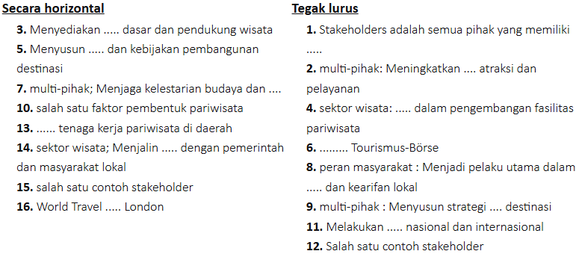
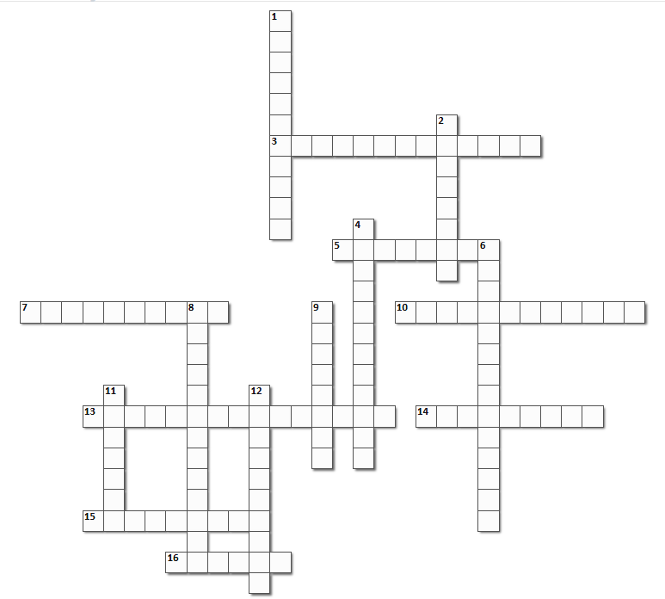

Slide 17


Slide 18
☺ END ☺

